Slide 1
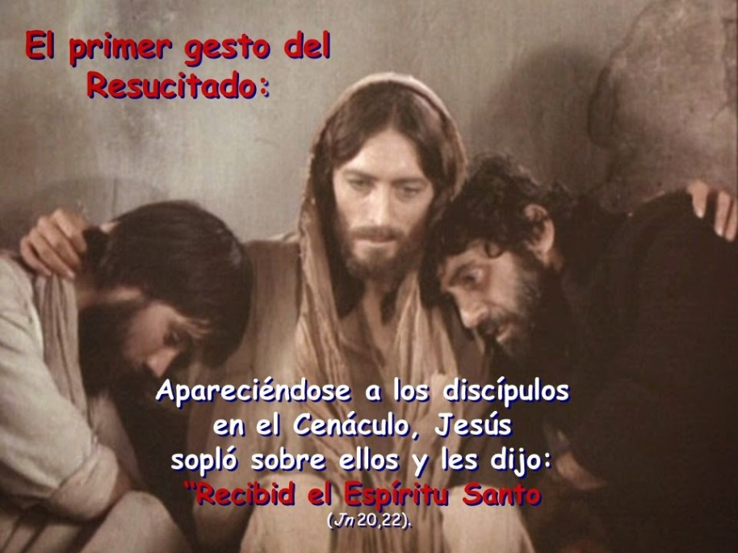
PREGUNTAS SOBRE JESUS

Slide 2
1. Donde nació Jesus?

Slide 3
Belen
Jerusalén
Canaan
Nazaret

Slide 4

Respuesta
Belen
Lucas 2:4-7

Slide 5
2. Cuales fueron los regalos que llevaron los magos a Jesus?

Slide 6
joyas, incienso y mirra
Oro, plata y bronce
Oro, incienso y mirra
Oro, Diamantes, e incienso

Slide 7
Respuesta
c. oro, incienso y mirra
Mateo 2:11-12

Slide 8
3. Que edad tenia Jesus cuando Maria y Jose lo hallaron en el templo sentado en el medio de los doctores de la ley?

Slide 9
a. 9 anos
b. 10 anos
c. 11 anos
d. 12 anos

Slide 10
Respuesta
d. 12 anos
Lucas 2:42-46

Slide 11
4. Como se llama la ciudad donde Jesus resucito al hijo único de una viuda?

Slide 12
Capernaum
Nain
Betsaida
Corinto

Slide 13
Respuesta
b. Nain
Lucas 7:11-14

Slide 14
5. De cual tribu de Israel pertenecía Jesus?

Slide 15
Neftali
Simeon
Juda
Levi

Slide 16
Respuesta
c. Juda
Hebreos 7:14

Slide 17
6. En rio fue bautizado Jesus?

Slide 18
a. Pison
b. Nilo
c. Eufrates
d. Jordán

Slide 19
Respuesta
d. Jordan
Mateo 3:13

Slide 20
7. Como se llamaba el ciego al que Jesus le curo en Jerico?

Slide 21
Zaqueo
b. Bartimeo
c. Bartolome
d. Zacarias

Slide 22
Respuesta
b. Bartimeo
Marcos 10:46-49

Slide 23
8. Quien fue el rey de Judea que mando matar a todos los niños menores de 2 anos cuando Jesus nacio?

Slide 24
Uzias
Ananías
Herodes
Poncio Pilatos

Slide 25
Respuesta
d. Herodes
Mateo 2:1

Slide 26
9. Cual era la profesión de Jesus en la tierra?

Slide 27
Albañil
Carpintero
Agricultor
Alfarero

Slide 28
Respuesta
b. Carpintero
Marcos 6:1-3

Slide 29
10. Que nombre dado a Jesus significa, Dios con nosotros?

Slide 30
Mesias
Adonai
Emanuel
Yesua

Slide 31
Respuesta
c. Emanuel
Mateo 1:23

Slide 32
11. A que edad comenzó Jesus su ministerio?

Slide 33
18 anos
25 anos
30 anos
33 anos

Slide 34
Respuesta
c. 30 anos
Lucas 3:23

Slide 35
12. Cual fue el primer milagro de Jesus?

Slide 36
Convertir el agua en vino
Sanar a un ciego
Sanar a un paralitico
Resucitar a un muerto

Slide 37
Respuesta
a. Convertir el agua en vino
Juan 2:6-9

Slide 38
13. En que monte se encontraba Jesus cuando oro hasta sudar sangre?

Slide 39
Monte Carmelo
Monte Sinai
Monte Calvario
Monte de los Olivos

Slide 40
Respuesta
d. Monte de los Olivos
Lucas 22:38-44

Slide 41
14. Por cuanto dinero Jesus fue traicionado?

Slide 42
30 denarius
30 piezas de plata
30 lingotes de oro

Slide 43
Respuesta
b. 30 piezas de plata
Mateo 26:14-16

Slide 44
15. Cuantos días estuvo Jesus en la tierra después de haber resucitado?

Slide 45
1 semana
2 semanas
4 semanas
5-6 semanas

Slide 46
Respuesta
d. 40 días entre 5 a 6 semanas
Hechos 1:1-3

Slide 47
PREGUNTA DE BONUS:
Que significa las palabras Eloi, Eloi, lama sabactani?

Slide 48
Habla a Elias
Dios mío, por que se amedrentan las gentes?
Dios mío, porque me has desamparado?
Dios mío y Señor mío.

Slide 49
Respuesta
c. Dios mío, Dios mío porque me has desamparado
Marcos 15:34

